Slide 1
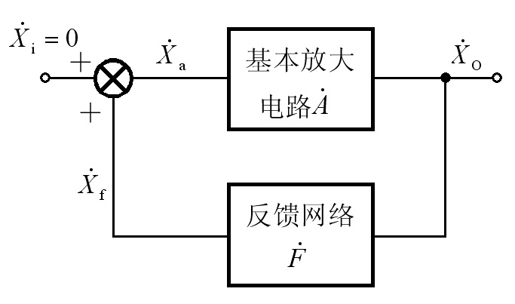



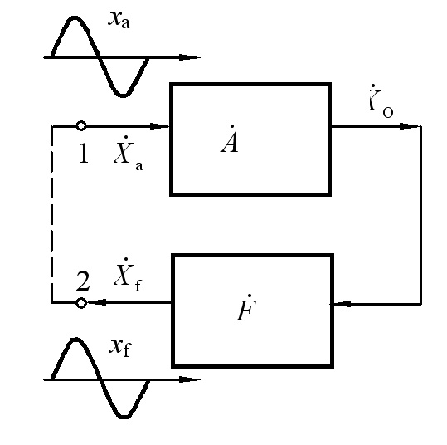


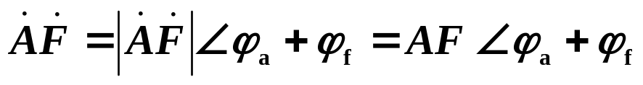


9.5 正弦波振荡电路的振荡条件
1. 振荡条件
正反馈放大电路框图
（注意与负反馈方框图的差别）
若环路增益
则
去掉
仍有稳定的输出。
又
所以振荡条件为
振幅平衡条件
相位平衡条件

Slide 2
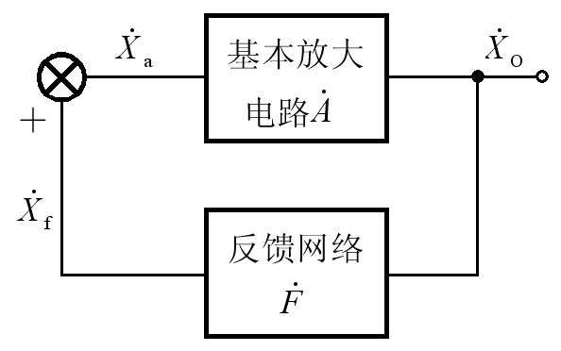



2. 起振和稳幅
起振条件
# 振荡电路是单口网络，无须输入信号就能起振，起振的信号源来自何处？
电路器件内部噪声以及电源接通扰动
噪声中，满足相位平衡条件的某一频率ω₀的噪声信号被放大，成为振荡电路的输出信号。
当输出信号幅值增加到一定程度时，就要限制它继续增加，否则波形将出现失真。
稳幅的作用就是，当输出信号幅值增加到一定程度时，使振幅平衡条件从 回到

Slide 3
3. 振荡电路基本组成部分
放大电路（包括负反馈放大电路）
反馈网络（构成正反馈的）
选频网络（选择满足相位平衡条件的一个频率。经常与反馈
网络合二为一。）
稳幅环节

Slide 4
4、按选频网络分类：
RC正弦波振荡电路：1MHz以下，如音频信号发生器；
LC正弦波振荡电路：1MHz以上，如传输电视信号，调频收音机信号接收时的本机振荡电路；
石英晶体正弦波振荡电路：振荡频率稳定，固有频率很宽。如用在测量中，保证测量精确；如数字电路中使用的晶振。

